Slide 1
5

Slide 2
4

Slide 3
3

Slide 4
2

Slide 5
1

Slide 6
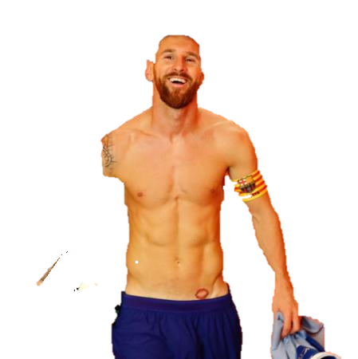

Slide 7
